Slide 1
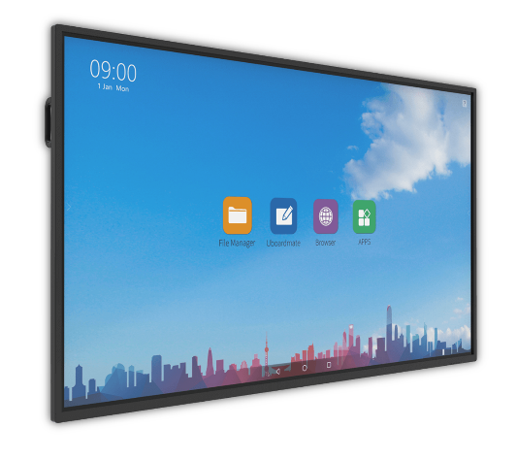
Tout savoir sur l’écran
Android et Windows 10 sur l’écran interactif

Slide 2
UboardMate Android
A quoi sert Android sur Easypitch?

Slide 3
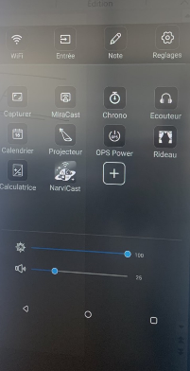
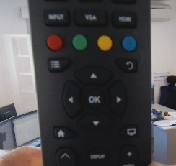
Basculer entre Windows & Android
Télécommande
Manita
Windows sur HDMI
Windows :
PC -> OPS
Ou
HDMI
Windows sur OPS
Android
Android

Slide 4
Android sur l’écran interactif Easypitch
Accéder à Android
Les applications
La personnalisation du menu de démarrage
UboardMate Android
Ouvrir un fichier

Slide 5
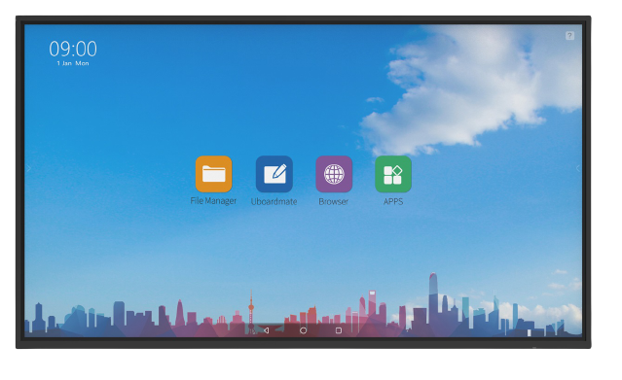
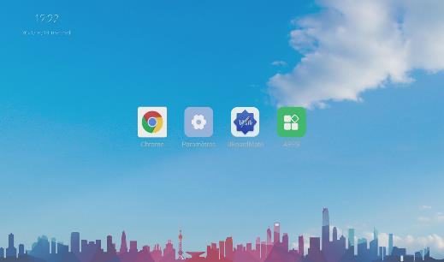
Présentation de l’interface
L’interface Android permet de faire des choses simples sur l’écran interactif telles que les annotations, accéder à internet ou encore accéder à des fichiers.
Accéder aux applications
Accéder à internet
Accéder aux paramètres
Accéder à Uboardmate

Slide 6
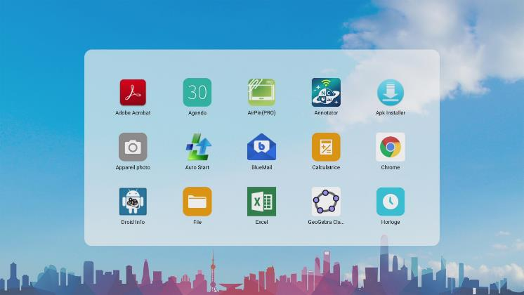
Les Applications sous Android
http://assistance.easypitch.fr/liste-des-apk-pour-easypitch-ph74/

Slide 7
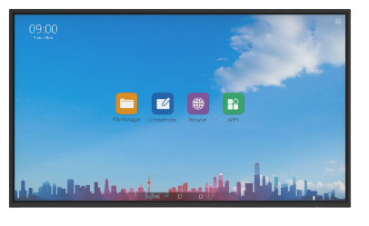
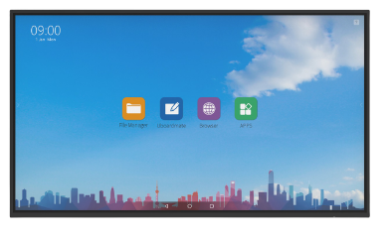
Les raccourcis de l’écran d’accueil
Faire un clic maintenu sur l’icône de l’application à remplacer, accéder aux applications et sélectionner une autre application. L’application sélectionnée se met automatiquement sur l’écran d’accueil.

Slide 8
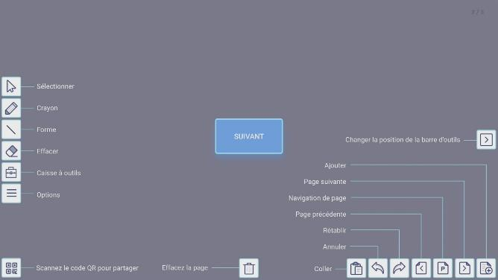
UboardMate Android
Barre d’outils et barre de navigation

Slide 9
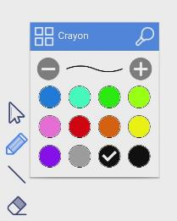
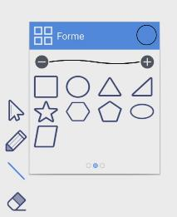
UboardMate Android , aussi rapide et naturel qu’un tableau Velleda
Les stylos, les couleurs et les formes pour personnaliser la création des contenus
Choisir la couleur
Choisir l’épaisseur
Choisir le stylo
+ Effacer avec la main
Choisir la forme
Choisir la gomme

Slide 10
Ouvrir un fichier sur Android
Étape 1: Introduire une clé USB dans les ports USB de l’écran
Étape 2: Accéder à l’application « File »
Étape 3: Sélectionner la clé et l’ouvrir
Étape 4: Faire un simple clic sur le fichier à ouvrir

Slide 11
INTERRO SURPRISE !
1) Pour personnaliser l’écran d’accueil de l’interface Android, je fais :
Un clic prolongé sur l’application puis je sélectionne l’application
Un double clic sur l’application puis je sélectionne l’application
Un clic droit sur l’application puis je sélectionne l’application
2) UboardMate est _____________________________________ embarqué dans l’écran interactif Easypitch.
3) UboardMate est pratique pour faire des annotations ?
Vrai
Faux
4) Pour effacer les notes sur le tableau blanc UboardMate, j’utilise:
Un chiffon sec
Un mouchoir
Le dos de la main

Slide 12
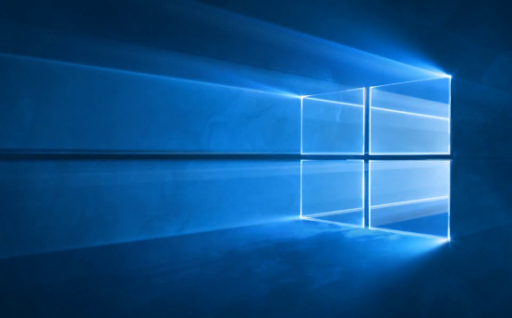
Tout savoir sur l’écran
Windows 10 sur l’écran interactif Easypitch

Slide 13
Points abordés
1) Présentation des gestes de base :
Clic gauche/clic droit
Défilement, Zoom et Rotation
2) Présentation des différentes fonctionnalités et outils Windows:
Affichage des tâches
Division de l’écran en 2, 3 ou 4 parties
Ligne de démarcation
3) Personnalisation de la barre des tâches
Affichage espace de travail Windows Whiteboard
Affichage clavier tactile
Présentation du clavier tactile
4) Utilisation stylet actif sur Microsoft Windows
Activation
Utilisation dans Microsoft Office

Slide 14
1) Présentation des gestes de bases
Clic gauche et clic droit
Cliquer sur la zone à sélectionner pour effectuer un clic gauche.
Maintenir un le doigt appuyé sur l’écran jusqu’à l'apparition d’un carré pour effectuer un clic droit.

Slide 15
1) Présentation des gestes de bases
Défilement, Zoom et Rotation
Pour réaliser un zoom on fait un étirement. Le pouce et l’index s’éloignent l’un de l’autre.
Le pincement avec l’index et le pouce est utilisé pour réaliser un zoom arrière.
Vous pouvez faire une rotation en reproduisant le mouvement de la flèche.
Vous pouvez faire défiler (scroller)une page en balayant avec l’index et le majeur en simultané

Slide 16
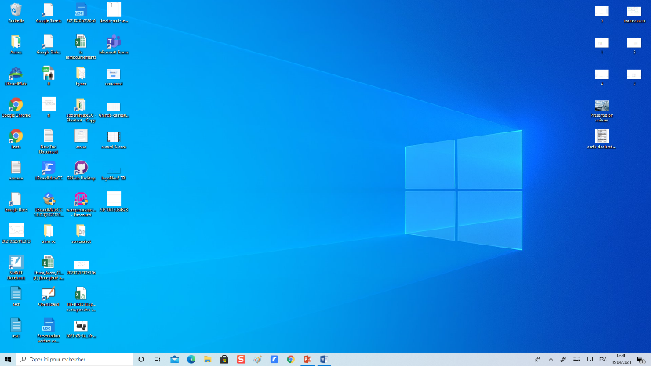
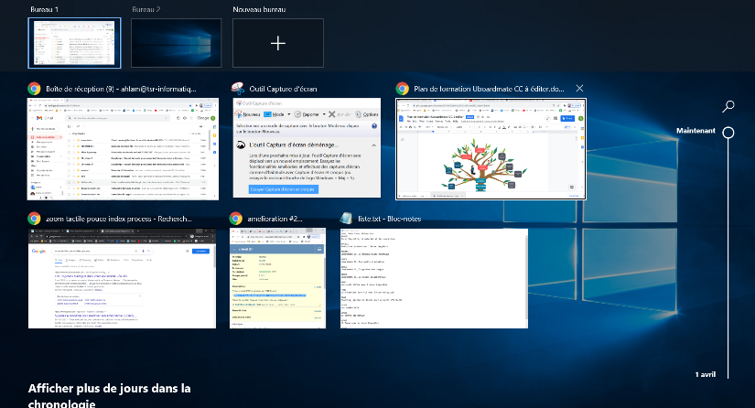
2) Présentation des différentes fonctionnalités et des outils Windows
Affichage des tâches
Créer différents bureaux virtuels

Slide 17
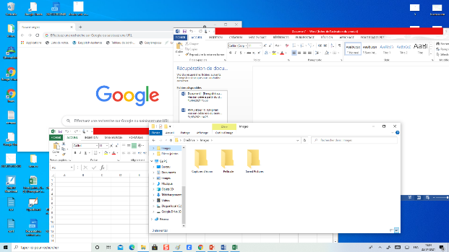
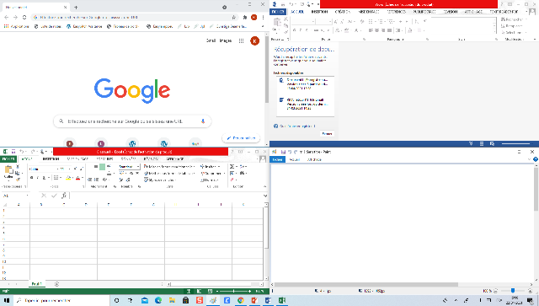
2) Affichage des fenêtres Windows
Snap Assist: Afficher jusqu’à 4 fenêtres en simultané
Déplacer une fenêtre jusqu’à l’apparition du rectangle transparent
2
1
Ouvrir 4 fenêtres

Slide 18
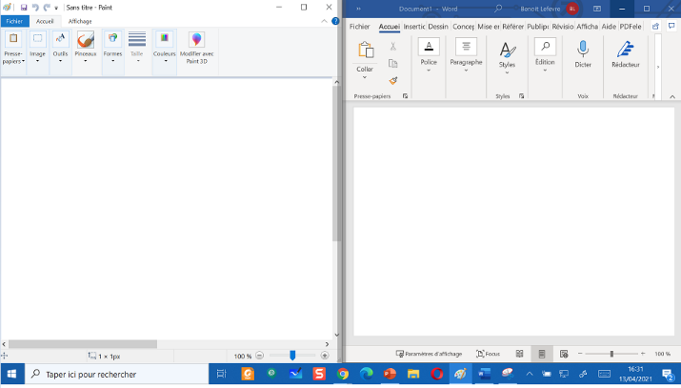
2) Affichage des fenêtres Windows
Ligne de démarcation
Ajuster facilement la taille de chacune des pages ouvertes grâce à la ligne de démarcation
Visible lorsqu’un clic est fait sur la ligne présente entre les pages ouvertes.

Slide 19
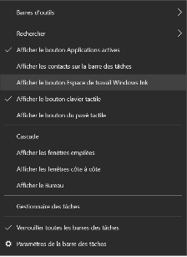
3) Personnalisation de la barre des tâches
Ajouter l’affichage du clavier visuel
1
2
3
Sélectionner « Afficher le clavier tactile »
Disponibilité du clavier sur la barre des tâche
Réaliser un clic droit sur la barre des tâches

Slide 20
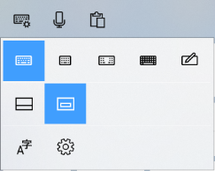
3) Personnalisation de la barre des tâches
Préférence du clavier visuel
Cortana, assistance vocal
Clavier réduit
Reconnaissance d’écriture
Affichage
pleine page
Affichage fenêtre flottante
Options

Slide 21
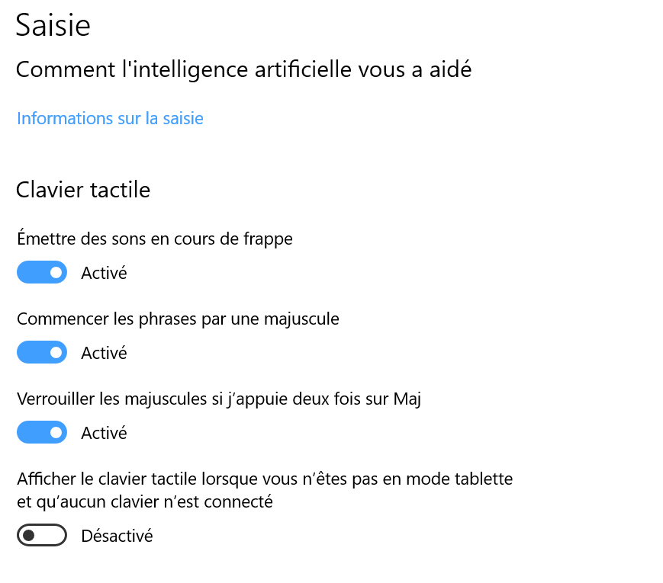
3) Personnalisation de la barre des tâches
Affichage espace du clavier tactile
À cocher pour faire fonctionner
le clavier tactile comme avec une tablette

Slide 22
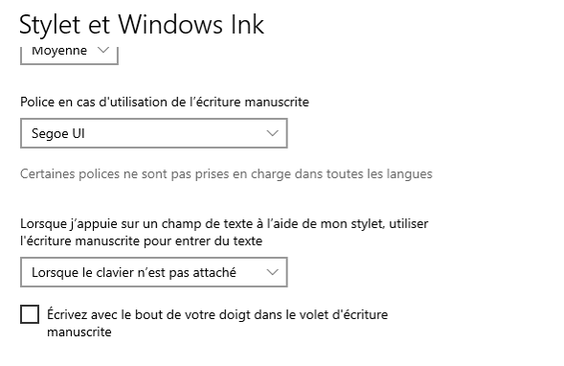
3) Personnalisation de la barre des tâches
Affichage automatique du clavier / Saisie clavier reconnaissance d’écriture
Activer automatiquement l’affichage du clavier tactile
Cocher pour permettre l’activation de l’écriture manuscrite

Slide 23
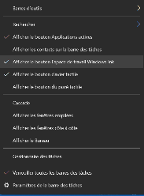
3) Personnalisation de la barre des tâches
Affichage de Windows Ink
Il est nécessaire d’avoir un compte Microsoft Office
Barre des tâches
1
2
3
Sélectionner « Afficher le bouton Espace de travail Windows Ink »
Disponibilité du bouton sur la barre des tâche
Réaliser un clic droit sur la barre des tâches

Slide 24
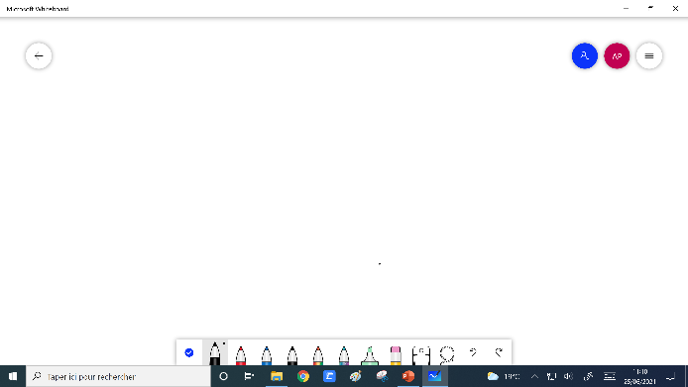
3) Personnalisation de la barre des tâches
Affichage de Windows Ink - Tableau blanc
Depuis l’affichage de Windows Ink sur notre barre de tâches, nous avons accès au Tableau blanc et à la Capture d’écran
3
2
1
La barre d’outils vous permet :
- Choix du stylo (taille, couleurs, surligneur)
- Gomme
- Règle
- Sélection par lasso
- Annuler / Rétablir

Slide 25
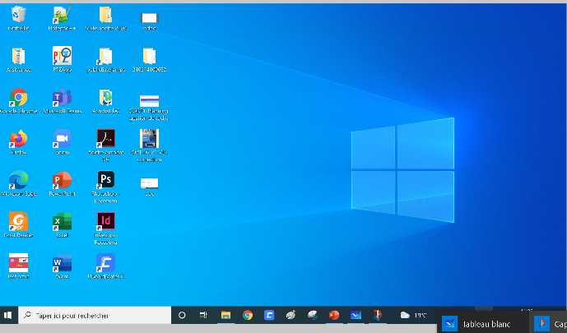
3) Personnalisation de la barre des tâches
Affichage de Windows Ink – Capture d’écran
La capture d’écran de Windows Ink permet de capturer la page ou l’espace de travail actif
3
2
1

Slide 26
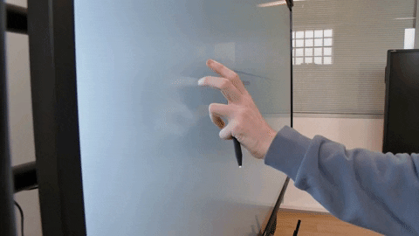
4) Le stylet actif sur Microsoft Windows
Cette fonctionnalité permet de distinguer avec les programmes de windows, le stylet fin , la main et la paume de la main.

Slide 27
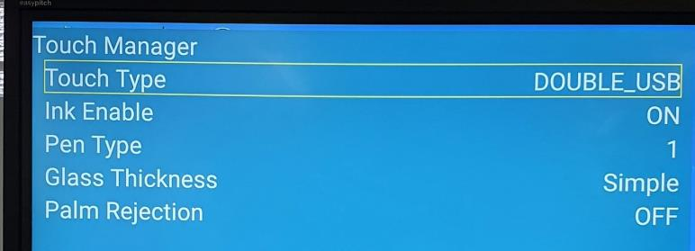
4) Le stylet actif sur Microsoft Windows
Activation du stylet actif
Pour activer Ink Windows, il faut réaliser la combinaison suivante:
« INPUT », 2, 5, 8, 0 .
Se render sur « Other Options » , « Touche Manager » , Ink Enable Ok
Marche avec le petit stylet uniquement

Slide 28
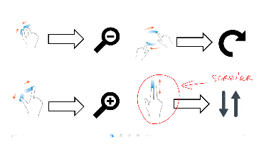
4) Le stylet actif sur Microsoft Windows
Utilisation avec Microsoft Office
Stylet actif
Faire défiler les slides avec les doigts
Sélectionner avec les doigts
Ecrire et dessiner avec le stylet
Gommer avec la paume ou le dos de la main
Zoomer/Dézoomer avec les doigts

Slide 29
INTERRO SURPRISE !
1) Le clic droit est déclenché par un clic __________ sur l’écran.
2) Pour réaliser le zoom avant sur une page, il faut:
Etirer
Défiler
Pincer
Scroller
3) Pour activer les options tactiles de Windows, il faut réaliser un _________________________ sur la barre des tâches.
4) Le _______________________ nous permet de distinguer les programmes de Windows, le stylet fin , la main et la paume de la main.

